Slide 1
Pedagogiek/diversiteit
Periode 2 les 2

Slide 2
Lesprogramma
Terugblik
Film→ ‘Veelkleurig Nederland’
Theorie → land van herkomst en levensbeschouwing
Duo-opdracht + presentatie
Afsluiten en vooruitblikken.

Slide 3
Lesdoelen
De studenten verdiepen zich in culturele verschillen en gebruiken elkaars ervaringen over de cultuur
De student maakt gebruik van literatuur, internetbronnen om te verdiepen in een cultuur
Aan het einde van de volgende les kunnen de studenten de culturele verschillen binnen de groep benoemen door middel van een presentatie

Slide 4
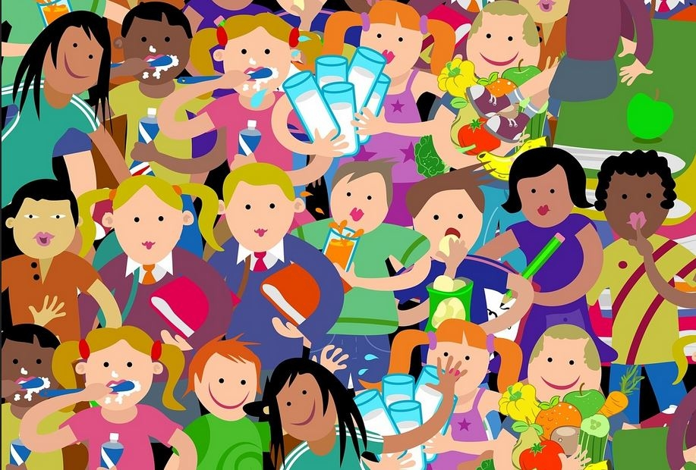
Terugblik
Wat betekent diversiteit?
Benoem aantal voorbeelden
Wat is culturele diversiteit?
Wat verstaan wij onder multiculturele samenleving?
Wat voor invloed heeft diversiteit op je toekomstige beroep?
Notes:
Diversiteit gaat over alle verschillen tussen mensen​
​
Culturele diversiteit is de verscheidenheid aan culturen die er bestaan in een land, regio of de wereld in zijn geheel. Het houdt dus in dat er (grote) verschillen tussen mensen zijn in de manier waarop ze met elkaar omgaan en over allerlei onderwerpen denken en oordelen. ​
Multiculturele samenleving is een maatschappij waarin mensen met verschillende culturele achtergronden op basis van gelijkwaardigheid naast en door elkaar leven.​

Slide 5
Filmpje→ veelkleurig nederland
https://schooltv.nl/video/kinderkast-nominatie-het-klokhuis-canon-veelkleurig-nederland/
Notes:
Dit filmpje kan je laten zien of niet.

Slide 6
Theorie Land van herkomst
Naast de autochtone Nederlanders zijn de grootste bevolkingsgroepen in ons land afkomstig uit?
Suriname
Antillen
Marokko
Turkije
In de boven genoemde landen wie is voornamelijk verantwoordelijk voor de opvoeding?
Notes:
Moeders.

Slide 7
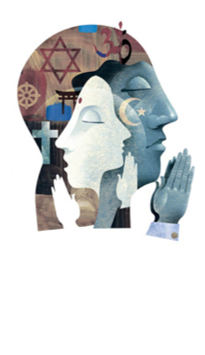
Theorie levensbeschouwing
Levensbeschouwing→ is het samenhangend geheel aan opvattingen over het leven, waar mensen zingeving aan ontleden.
V.b de moeder van Anne is katholiek en gaat elke zondag naar de kerk.
Een levensbeschouwing of levensovertuiging geeft inhoud aan iemands gedrag in het dagelijkse leven.
Levensbeschouwing heeft niet altijd te maken met een religie.
V.b geen vlees eten

Slide 8
Drie wereldgodsdiensten

Slide 9
Wat denken jullie zijn de verschillen en overeenkomsten tussen godsdiensten?
Notes:
Overeenkomsten:
geloven in 1 god ( joden, christendom en moslims)
vinden belangrijk dat mensen elkaar helpen,
eerlijk zijn,
niet liegen, bedreigen, stelen
Niet iemand doden
Mensen vergeven
Verschillen:
Hindoes geloven in meerdere goden
Boeddhisme is eigenlijk geen religie/geloof

Slide 10
Tweetallen- opdracht→ ‘ cultuur of geloof in beeld’
In groepjes van 2 gaan jullie in een cultuur of geloof verdiepen.
Je gaat een powerpoint presentatie maken.
Doel: Meer weten over het cultuur of levensbeschouwing.
De opdracht staat op het werkblad beschreven.
Notes:
* Zorg ervoor dat elke duo iets anders kiest

Slide 11
Waar wordt er op gelet bij het presenteren?
Houding en gedrag
Inzet
Samenwerking
Lesdoelen
Notes:
Vragen bij de presentatie
Ben jij bewust van culturele diversiteit?
Wat weet jij van de gewoontes, normen en waarden van andere culturen?
Hoe belangrijk is het te weten wat de verschillen zijn?
Hoe spelen interculturele verschillen door op de werkvloer?

Slide 12
Afsluiten en vooruitblikken
Afsluiten:
Wat heb jij vandaag geleerd?
Vooruitblikken:
Verder met de duo-opdracht en presenteren
Diversiteit in de groep

